Slide 1
Мир профессий Педагог
Ученица 9 класса ГБОУ СОШ с.Екатериновка м.р. Безенчукский Самарская область Кореницына Кира Николаевна

Slide 2
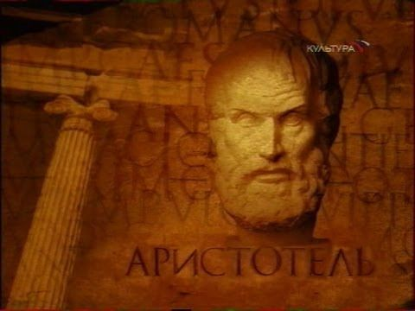
История профессии

Slide 3
Востребованность и обучение на профессию

Slide 4
Востребованность и обучение на профессию
Востребованность
Обучение
https://samara.postupi.online/professiya/pedagog/vuzi/

